Slide 1
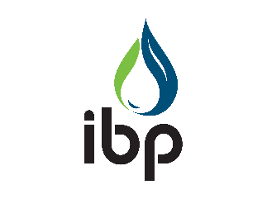
Indústria de O&G
Potencial do Pré-Sal para o Brasil
Julho 2018

Slide 2
O Brasil possui as maiores descobertas recentes do offshore mundial, com destaque para o Pré-sal
Recursos mundiais recuperáveis descobertos em águas profundas
Bboe, 2P acumulados
Oeste da África*
Congo
Alta produtividade
O Brasil é o país onde ocorreram as maiores descobertas recentes de petróleo em águas profundas do mundo
Grandes perspectivas
O Brasil responderá por mais de dois terços do crescimento previsto até 2040
Nigéria
Leste da África**
EUA GoM
Brasil Pós-sal
76
91
Brasil Pré-sal
* Exemplos: Gana, Senegal, Angola
** Exemplos: Somália, Quênia
Fonte: Elaboração IBP com base em IHS Global Deepwater and Growth Play Service

Slide 3
O pré-sal foi o principal responsável pelo crescimento da produção nos últimos anos
Produção de petróleo no Brasil por horizonte geológico
Milhões bpd/d
A produção proveniente do pós-sal tem apresentado volume declinante desde 2015
O pré-sal tem contribuído para a manutenção e crescimento do nível de produção brasileiro neste período
A produção em terra apresenta uma fração da produção total, com níveis médios entre 200-300 kbpd
Existe a necessidade de aprimoramento regulatório em todas as regiões, considerando suas particularidades
2,5
2,6
2,0
Pré-sal
1,5
1,15
Pós-sal (mar)
Terra
Fonte: IBP com dados da ANP

Slide 4
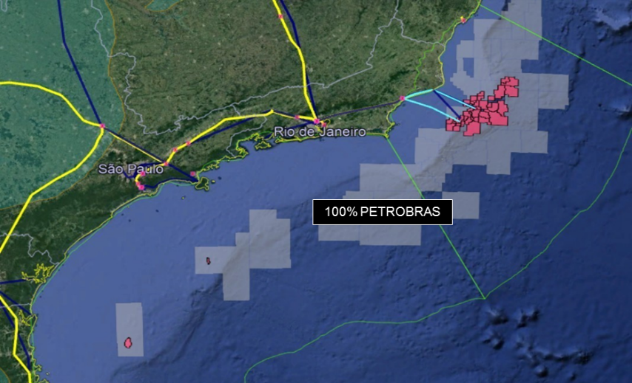
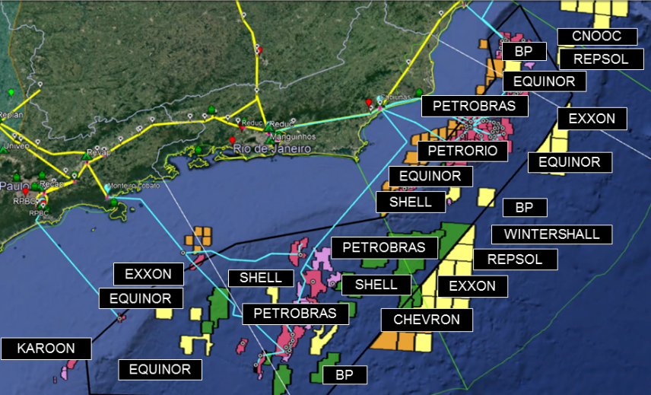
A abertura do mercado ampliou o número de agentes do mercado
Bacia de Campos e Santos: Rodada Zero
1998
Bacia de Campos e Santos: Após a retomada dos leilões
2018
1 milhão de barris/dia
2,6 milhões de barris/dia
Mais de 20 anos após a abertura do mercado em 1997, com a Lei do Petróleo, é notável a diversificação de players no upstream e ampliação da infraestrutura offshore
Fonte: Elaboração IBP com dados ANP
Notes:
20 anos depois da abertura do mercado com a Lei do Petróleo (9.478, de 6 de agosto de 1997), o cenário de exploração e produção se mostra mais diversificado com um número maior de players e diversidade de modelos como concessão, partilha e cessão onerosa.
Em 1998, na chamada Rodada Zero, a Petrobras garantiu a continuidade nos blocos que estava explorando. Dessa forma, essa rodada marca a transição entre os períodos. É interessante observar que estes blocos estavam na região do Pré-Sal e foram devolvidos. Contudo, os processos exploratórios executados não chegaram à camada do Pré-Sal, que acabou sendo descoberta em meados de 2006.

Slide 5
O aumento da produção nos últimos anos deu-se, em grande medida, por aumentos da produção de outras empresas
Evolução da produção de petróleo com participação ponderada da Petrobras e outros players
2000-2019, Milhões de barris por dia
2,6
2,4
2,1
1,7
1,4
A parcela Petrobras se manteve em níveis constantes
1,1
Fonte: Elaboração IBP com dados da ANP.
Notes:
Ao contrário da produção nacional, que vem crescendo nos últimos anos, a parcela de produção da Petrobras na produção nacional vem caindo desde 2006, sendo que de 2014 a 2017, caiu em 10%, chegando no ano passado a 76% da produção nacional. Ao contrário, a arrecadação do Governo com impostos federais devido ao setor de Óleo e Gás vem aumentando nos últimos anos, chegando ao recorde de 167 bilhões de reais em 2017, o maior patamar da nossa história.

Slide 6
Para desenvolver suas reservas, o Brasil precisará de investimentos
Projeções de investimentos
2019-2023, Bilhões de dólares
Projeções de investimentos
2019-2030, Bilhões de dólares
Investimento 2019-2030
(com base em média anual PNG Petrobras 2019-2023)
Investimento 2019-2030
(com base média do que a Petrobras investiu entre 2014-2017)
PNG Petrobras 2019-2023
Mais de 20 anos após a abertura do mercado em 1997, com a Lei do Petróleo, é notável a diversificação de players no upstream e ampliação da infraestrutura offshore
Fonte: Elaboração IBP com dados ANP
Notes:
20 anos depois da abertura do mercado com a Lei do Petróleo (9.478, de 6 de agosto de 1997), o cenário de exploração e produção se mostra mais diversificado com um número maior de players e diversidade de modelos como concessão, partilha e cessão onerosa.
Em 1998, na chamada Rodada Zero, a Petrobras garantiu a continuidade nos blocos que estava explorando. Dessa forma, essa rodada marca a transição entre os períodos. É interessante observar que estes blocos estavam na região do Pré-Sal e foram devolvidos. Contudo, os processos exploratórios executados não chegaram à camada do Pré-Sal, que acabou sendo descoberta em meados de 2006.

Slide 7
Considerando o potencial estimado de reservas recuperáveis, o Brasil poderá ser o 15º no ranking
Produção de petróleo no Brasil por horizonte geológico
Bilhões barris de óleo equivalente, 2018
343
340
335
332
179
170
168
133
131
115
111
69
62
15º
57
38
36
20
19
18
18
17
23º
16
16
12
Fonte: Elaboração IBP com dados da BP Statistical Review e perspectivas de mercado e ANP .
Notes:
Considerando 15 bilhões de BOE de reservas provadas + 40 bilhões de boe:
CESSÃO ONEROSA: 5 + 6 (excedente) = 11 bilhões boe
MERO (LIBRA): 3,3 (Mero 1) + 10 = 13 bilhões boe
CAMPOS Rodada 14: = 4 bilhões boe
CAMPOS Rodada 15: = 2 bilhões boe
RODADA DE PARTILHA: RPP2-RPP5 = 10 bilhões boe
Teríamos 55 bilhões de boe. O Brasil ficaria em 15º lugar no ranking.

Slide 8
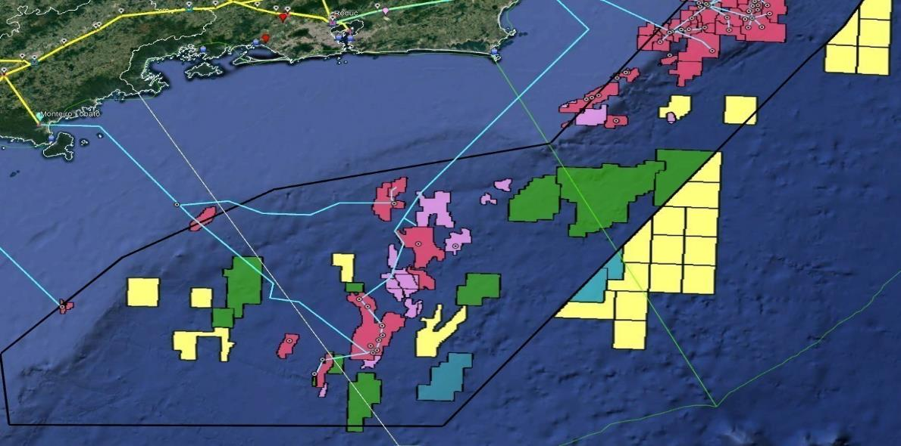
Com o Pré-sal podemos mais do que dobrar o nível atual de reservas
Estimativa de recursos recuperáveis em águas profundas
Bilhões de barris de óleo equivalente (Bboe)
CESSÃO ONEROSA
5 + 6 (excedente)
11 bilhões boe
1
3
MERO (LIBRA)
3,3 (Mero 1) + 10
13 bilhões boe
3
2
SP RJ
CAMPOS Rodada 14
4 bilhões boe
5
3
5
1
MERO
4
1
2
CAMPOS Rodada 15
2 bilhões boe
2
4
4
5
BÚZIOS
5
5
5
Bacia de Campos
5
5
LULA
5º Rodada de Partilha
RODADA DE PARTILHA
RPP2-RPP5
10 bilhões boe
Bacia de Santos
Blocos Leiloados sob Partilha
5
5
Blocos Leiloados sob Concessão
5
Campos em Desenvolvimento
Polígono do Pré-Sal
Campos em Produção
40 bi boe
Fonte: Elaboração IBP com dados da ANP.

Slide 9
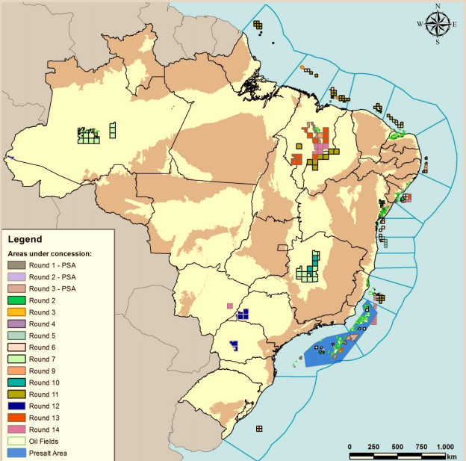
O Brasil possui abundância de reservas e uma indústria com grande potencial de crescimento
Reservas atuais e recursos potenciais de O&G no Brasil
2018, Bilhões de boe
Reservas potenciais de O&G no Brasil
Bilhões de boe
Tempo necessário para Desenvolvimento + Produção
Menos de 7% das áreas das Bacias Sedimentares brasileiras estão contratadas
No cenário mais otimista, o Brasil pode ultrapassar os Emirados Árabes em volume de reservas
Boe refere-se a barris de óleo equivalente
* Instituto Nacional de Óleo e Gás da Universidade Estadual do Rio de Janeiro
Fonte: Elaboração IBP com dados da ANP, BP e UERJ
Notes:
Mapa com exploração das bacias brasileiras, mostrando que pouco ainda foi explorado ANP
comparar com os EUA

Slide 10






As próximas décadas podem representar a última janela de investimentos de O&G
Previsão do pico de demanda global de petróleo de acordo com os principais atores da indústria
Curvas esquemáticas, coerentes com a previsão do pico de demanda de cada agente
Desafio de encurtar a realização dos investimentos para maximizar o potencial de geração de valor dos recursos devido à transição energética
Janela de investimento de projetos de ciclo de vida longo
(cenário otimista para O&G)
Menor demanda
Menor preço
Maior competição
Fonte: Elaboração IBP com dados dos relatórios das companhias

Slide 11


A viabilização da atividade de E&P pode trazer inúmeros benefícios ao Brasil
Benefícios potenciais
60%
INVESTIMENTOS
INDUSTRIAIS
O Setor de Óleo e Gás pode gerar pelo menos
1,4 trilhões de dólares de arrecadação entre 2019 e 2040 com desenvolvimento das reservas
US$ 1,4
De acordo com projeções do BNDES, o setor de petróleo será responsável por 60% do investimento da indústria (como um todo) entre 2017 e 2020
TRILHÕES
US$ 638 BI DE INVESTIMENTO
O Setor de Óleo e Gás pode gerar até
638 bilhões de dólares de investimento com desenvolvimento das reservas
EMPREGO
MÉDIA SALARIAL 7 VEZES SUPERIOR À MÉDIA INDUSTRIAL
A previsão é de a atividade de exploração e produção gere pelo menos 873 mil postos de trabalho diretos e indiretos em 2022
O setor O&G paga os melhores salários do país
Fonte: Elaboração IBP a partir de dados da IBGE, ANP, BNDES, Modelo Upstream IBP-GEE/UFRJ.

Slide 12


Desafios do setor de O&G brasileiro
Licenciamento Ambiental qualificado e conhecido
Regulação estável criando ambiente favorável aos investimentos
Simplificação tributária e ajuste ao risco do projeto
Cadeia de fornecedores
Abertura de mercados de gás natural e refino

Slide 13
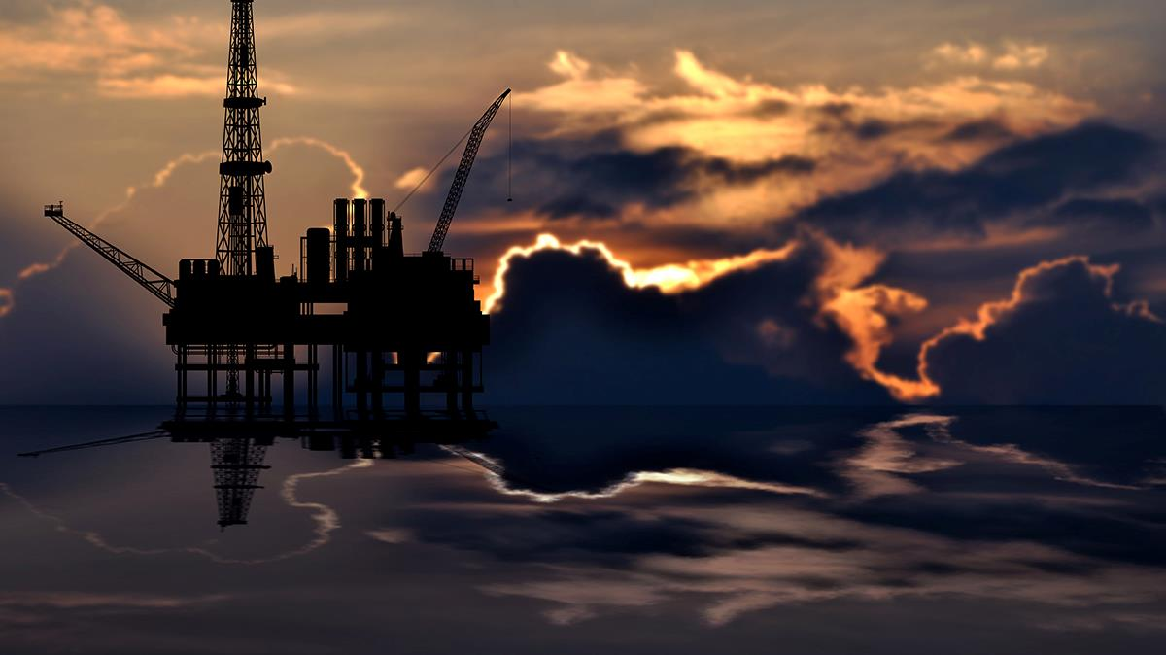

Obrigado
Instituto Brasileiro de Petróleo, Gás e Biocombustíveis - IBP

